Slide 1
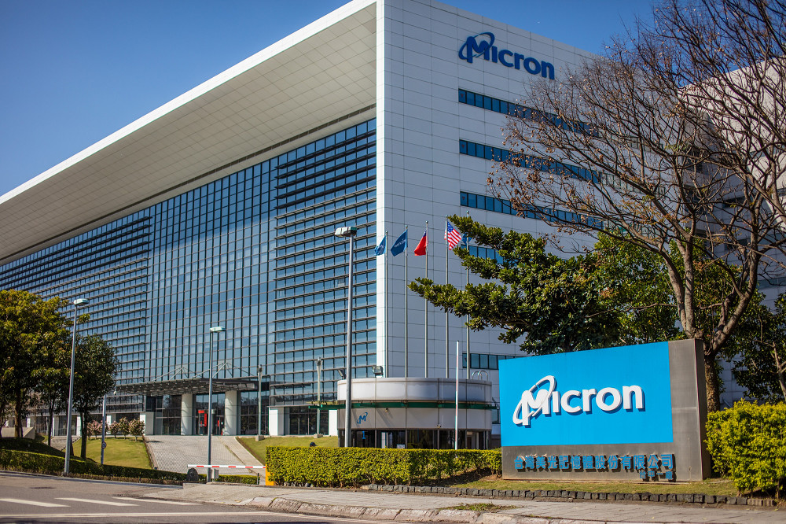
G11
Intern Group competition

Slide 2
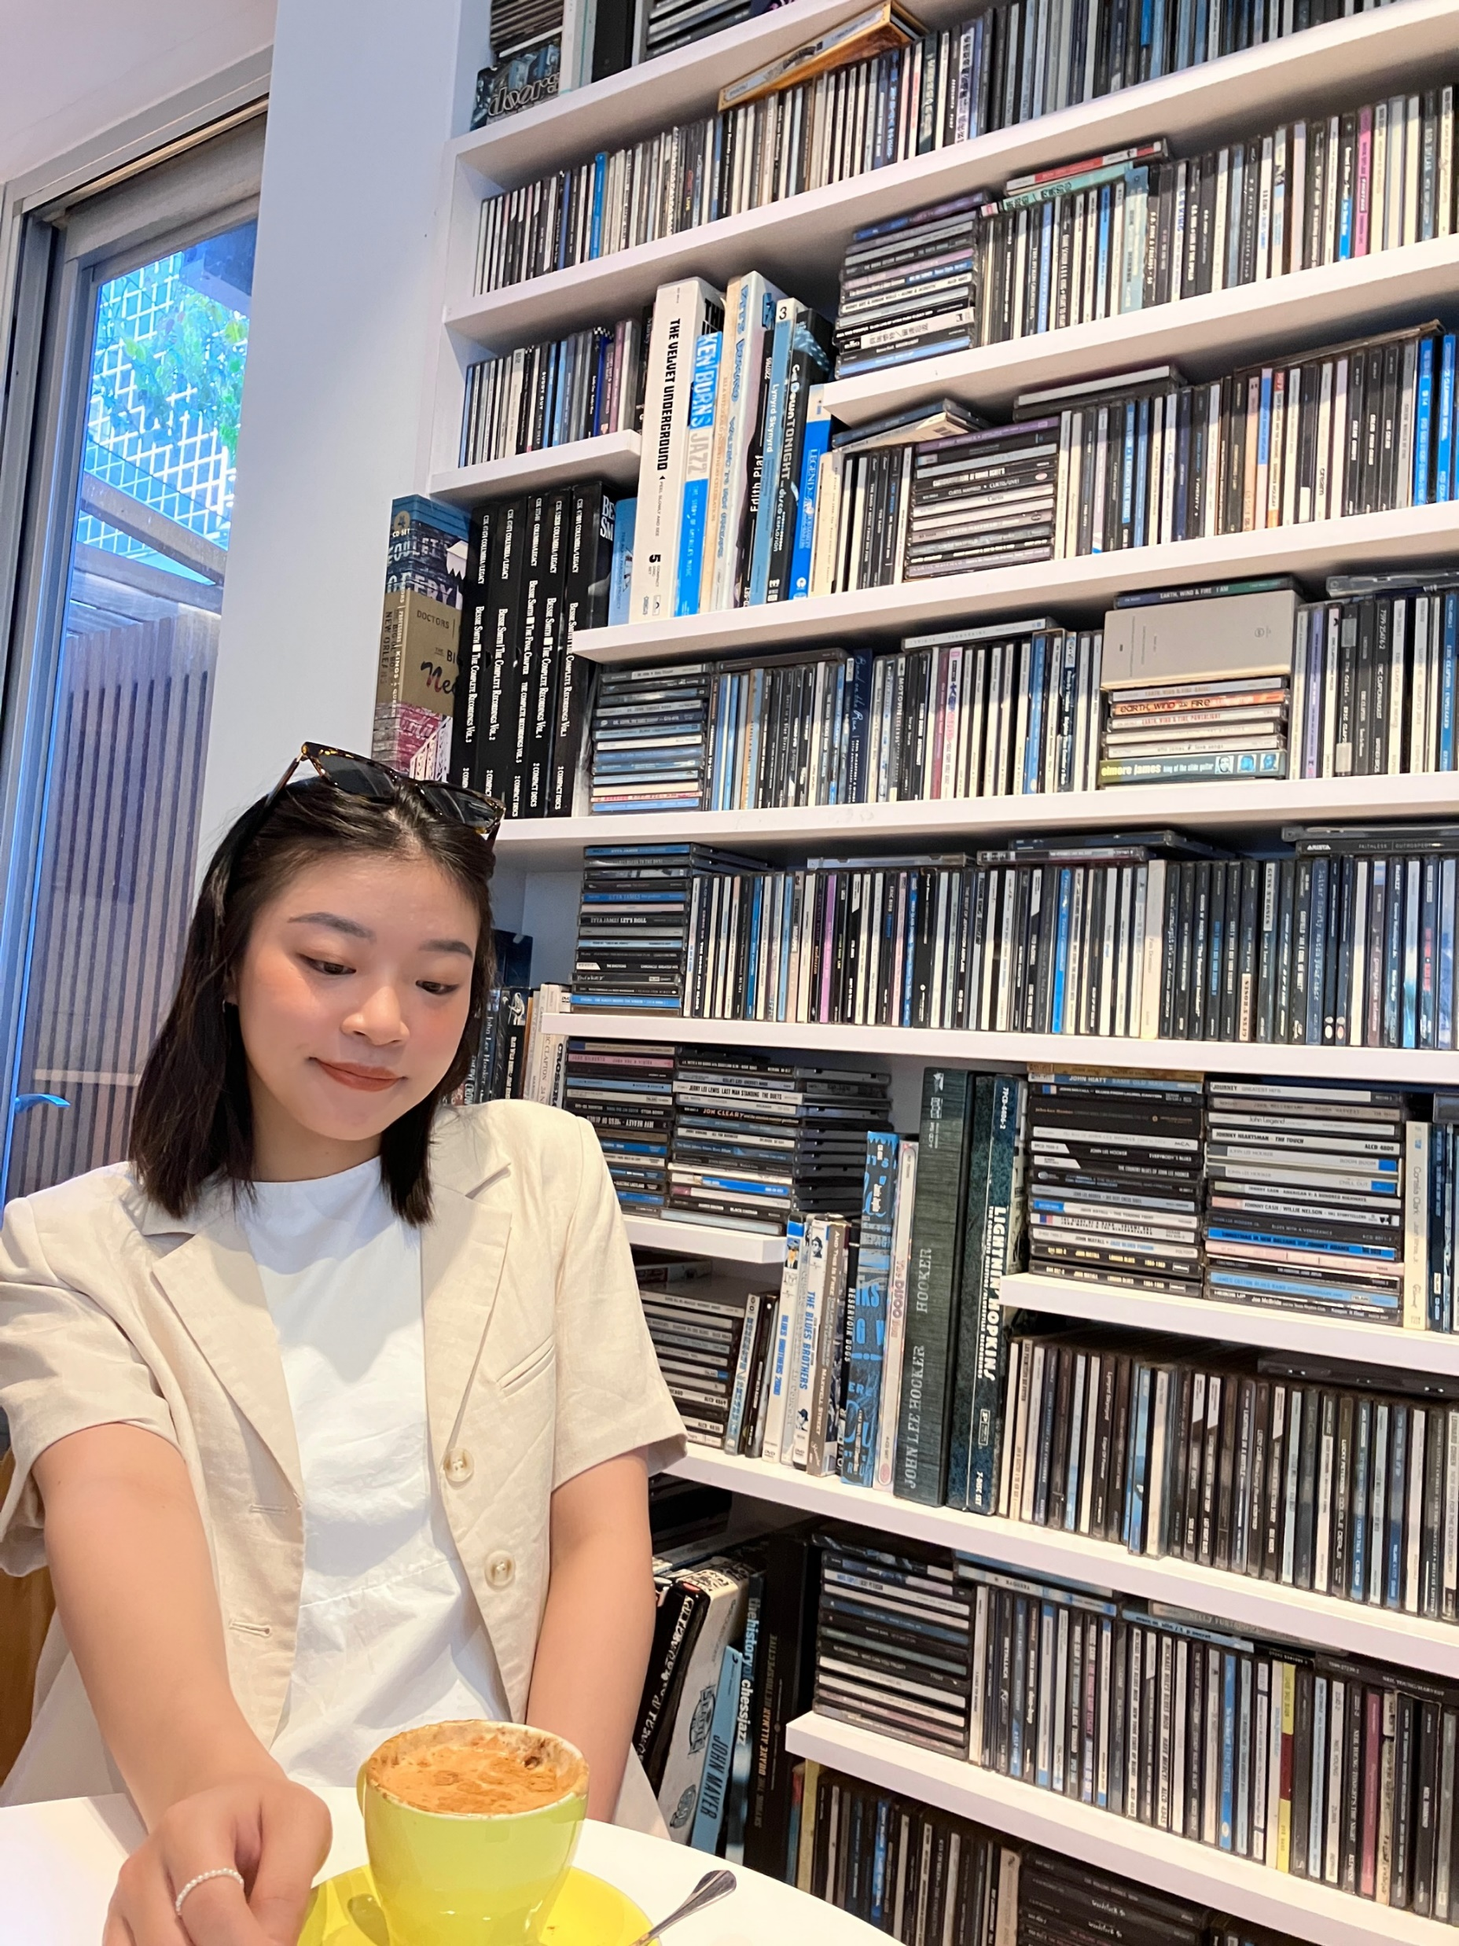
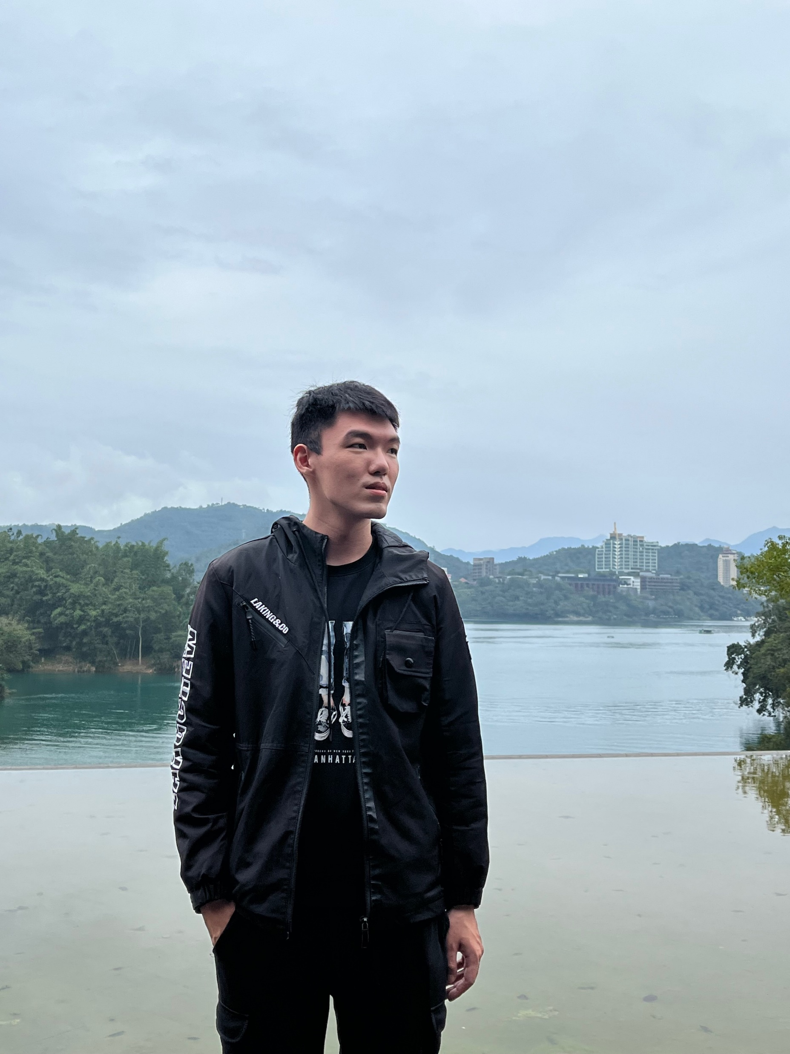
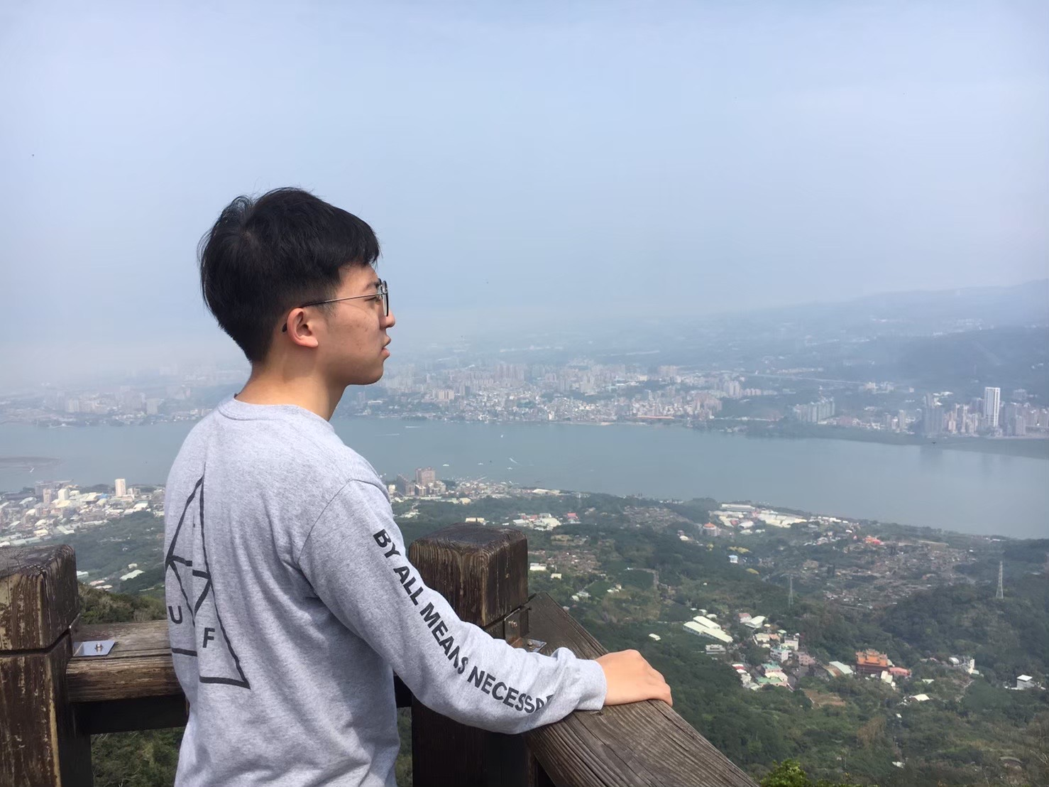
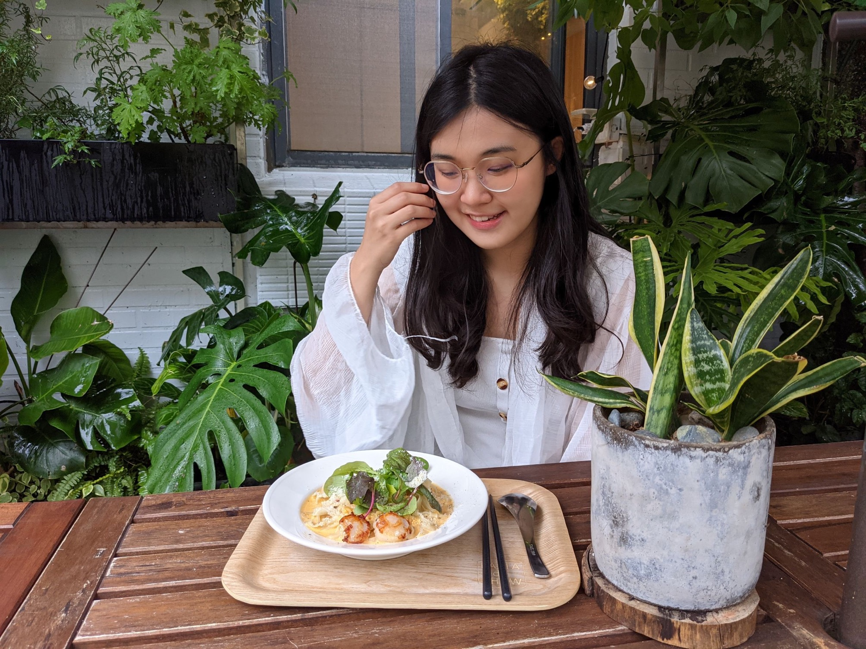
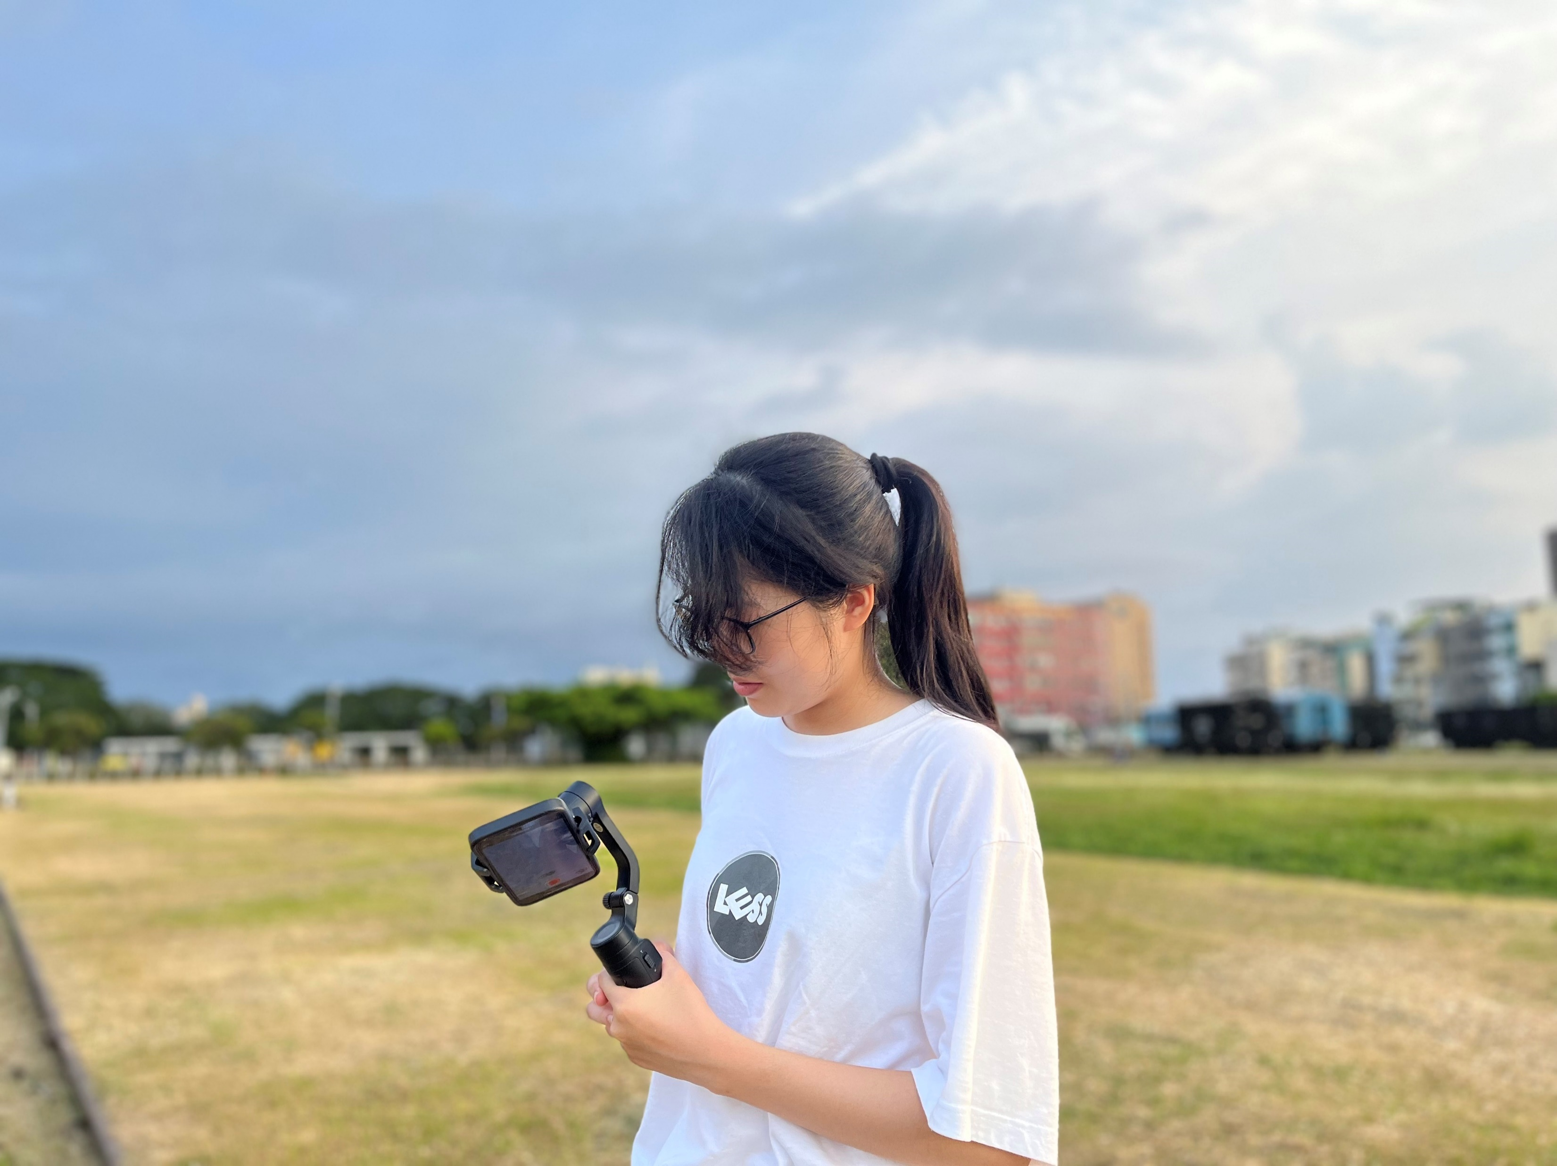
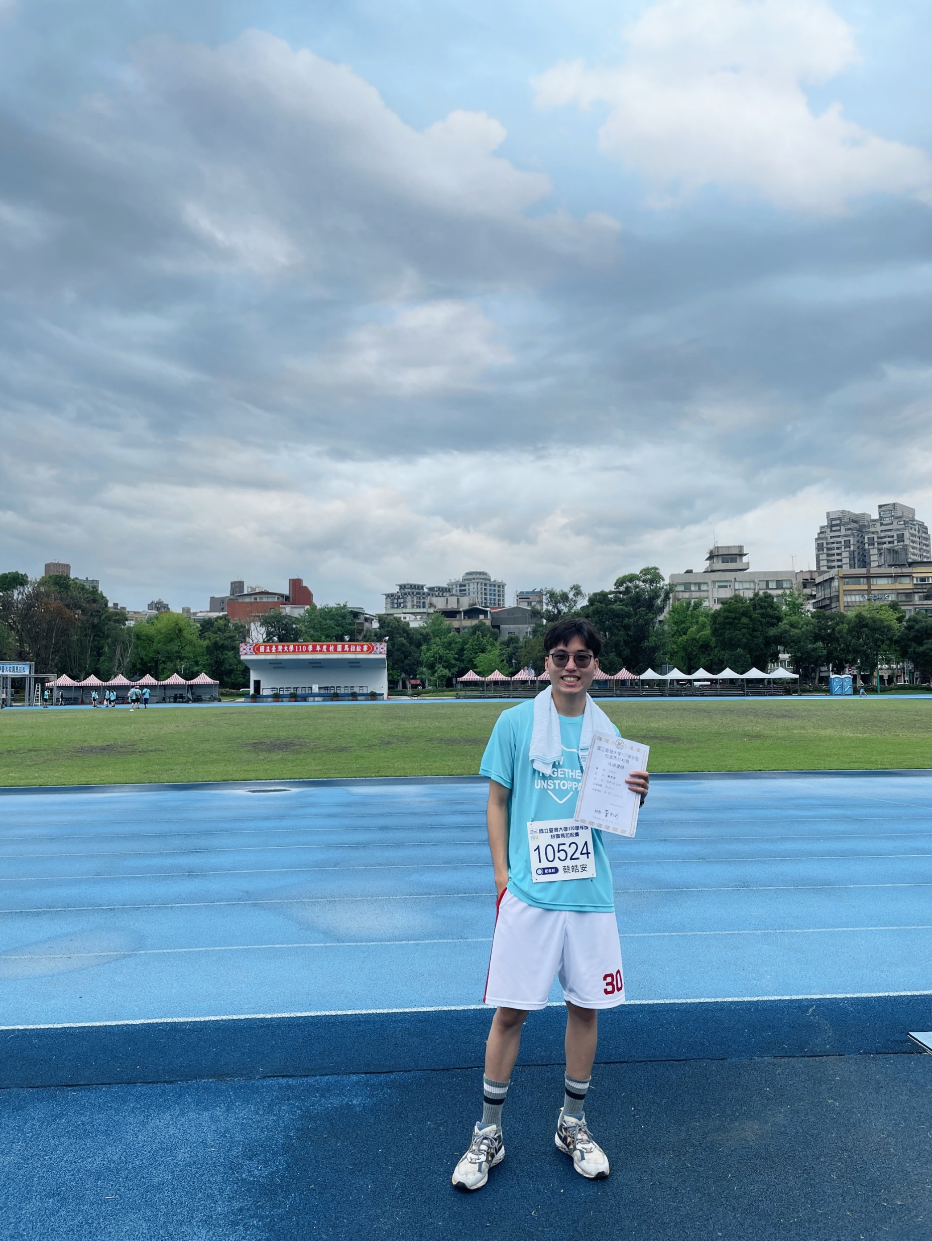

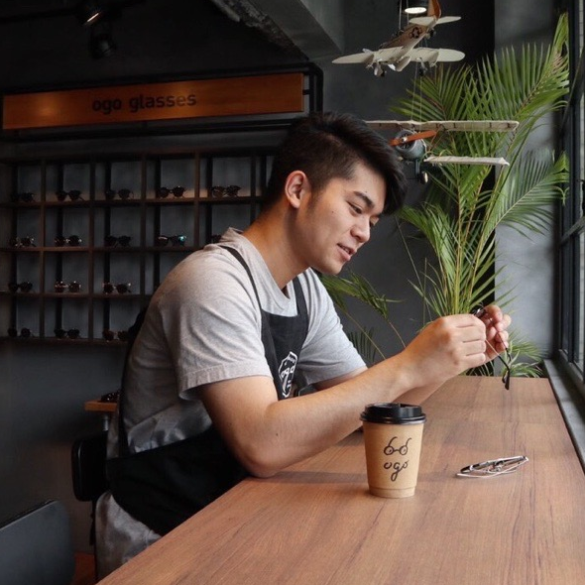
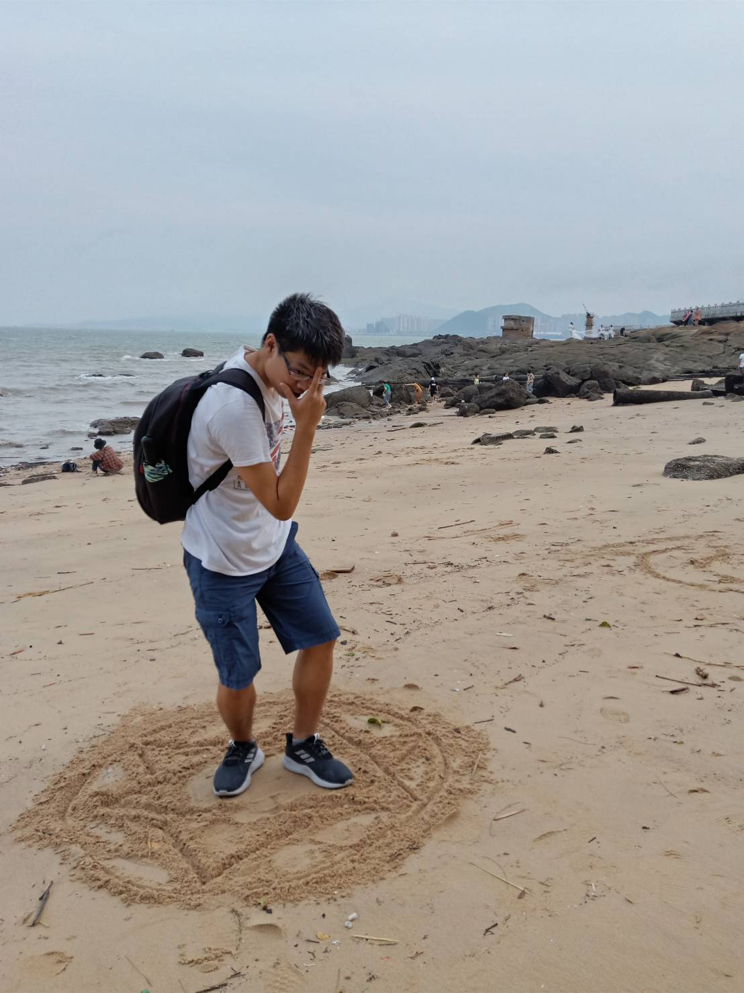
報告內容
採訪團隊中五位實習生所屬部門，包含EAD、IE、DS、PH PEE、EESA等部門，多方面了解不同部門之專業，並結合專業和趣味的問題，讓大家更能體會在美光的日常!
組員介紹
Ann Lin
Eric Jair
Jackson Hu
Ruby Yu
Ally Juan
Alex Tsai
Alan Yang
Peter Li
Max Liu

Slide 3
IE
DS
部門在幹嘛?!
部門在幹嘛?!
Assembly(管理封裝flow)
Layout(MTB空間佈局)
Testing(測試算利用率， MFG loss)
設計開發系統
分析生產資料，找出影響因子需求端討論
與product & service team合作發掘問題
Team有:PH、LEAN、Yield、MFG/IoT
部門需要的能力與人格特質
部門需要的能力與人格特質
# 英文 #台語 # 統合能力
# 不怕生 # 正面
# 具好奇心 #具Ideas
# 自動自發學習與創新
密切合作部門
密切合作部門
部門需要的能力與人格特質
製造
生管
品質
製程
設備
廠務
製程
設備
製造
會計
Costing
team
ATCSP
MEM
TSE
財政
採購
製程
整合
SMAI
Planner

Slide 4
PH PEE
部門在幹嘛?!
部門需要的能力與人格特質
PH是負責半導體製程中的圖形定義的部分，後方往往接著IMP&DE等部門。
PH可分為兩大GROUP :
1.Track & 2.Scanner
Track 負責 Coating & Development，Scanner 則負責 exposure。
# 學習能力強 # 溝通能力佳 # 努力上進的心態
密切合作部門
RDA
PIE
QE
FAC
ME
YE
IQC
EESA
部門在幹嘛?!
部門需要的能力與人格特質
主要分成兩個team:
QCC (Quality Control Circle)
針對產線流程品質上進行改善
Lean & Cost
Lean team 減少產線不必要的浪費，
Cost team 負責管控 MTB operation的花費、預算、Saving等。
# 自主學習 #收集分析資料能力 #正向具信心
# 學習能力強 # 溝通能力佳 # 努力上進的心態
密切合作部門
採購
TEST-
MFG
TEST-
ENG
PWF
ASM
IE
FAC
PDE
財務
AT Cost team

Slide 5
EAD
部門在幹嘛?!
部門需要的能力與人格特質
針對企業數據資料分析處理的單位，有效運用數據，幫助公司帶来資源規劃决策分析，進度追蹤，成本節約。
# 資料處理能力 # 創新 # 勇於嘗試
密切合作部門
GP
IT
FE
FAC
Backend
GAT
SAP-
functional
財務

Slide 6

你在工作期問遇到最困難的事情
WHY MICRON?!
合作部門多資訊量大
公司福利升遷制度
DS
與不同地方的人
合作
什麼東西都很難、外國腔調(新加坡…)
IE
想進半導體業
對新鮮人友善
剛進來data量過多，有點不堪負荷，但最後有漸漸適應
PH PEE
我要進外商!
組織大分工很細，找到對的人且願意配合，需要時間磨練及精進
EESA
台中人+1
系統支援有限的背景下，找尋優化方式
EAD

Slide 7




EESA
TEAM BUILDING 的經驗?!
參與至后里環保公園撿垃圾的志工活動，部門同仁撿了將近一小卡車的垃圾，負責收垃圾的人甚感困擾!
EAD
桌遊.室內團體遊戲.釣蝦等
PH PEE
DS
去婚宴會館聚餐，發現幾乎所有人都與teams上的照片長的完全不一樣!
因為很多team的team building都是去撿垃圾，結果輪到我們team去的時候已經乾淨到沒垃圾撿了0…0
社團經驗分享
一群喜愛咖啡的人，定期會舉辦咖啡相關的講座及體驗活動
美咖社
可以認識許多喜愛羽球的球友，也會不定時舉辦比賽或提供社區比賽訊息
羽球社
任何樂器都能組團，公司有活動就會去表演
音樂社

Slide 8


除公司以外只吃過麗寶樂園… 瓦城還不錯吃
甦醒、神川窯烤、金爸韓食、養鍋、阿義紅茶冰、阿義紅茶冰轉角炸雞
后里美食
炒麵、豬血湯、肉圓、臭豆腐、潤餅
員餐第一個禮拜還行…
員工餐選擇多元，很棒!
再好吃的東西都會膩Q
宿舍方便隔音BAD，員餐調味重
宿舍&員工餐想法
宿舍運動育樂設施完善

Slide 9



這份工作給你帶來的成就感?
遇到的事情都蠻困難的，每完成一件事，都會有一種又進步了的感覺。
PH PEE
當別人遇到問題，我可以提供解決方案跟解法。
EESA
完成project幫助他人
DS
世界各地的成員,對於你的專案,成品感到滿意
EAD
完成case克服困難的成就
IE

Slide 10
THANKS FOR WATCHING!

